Slide 1


Slide 2


Slide 3



Slide 4
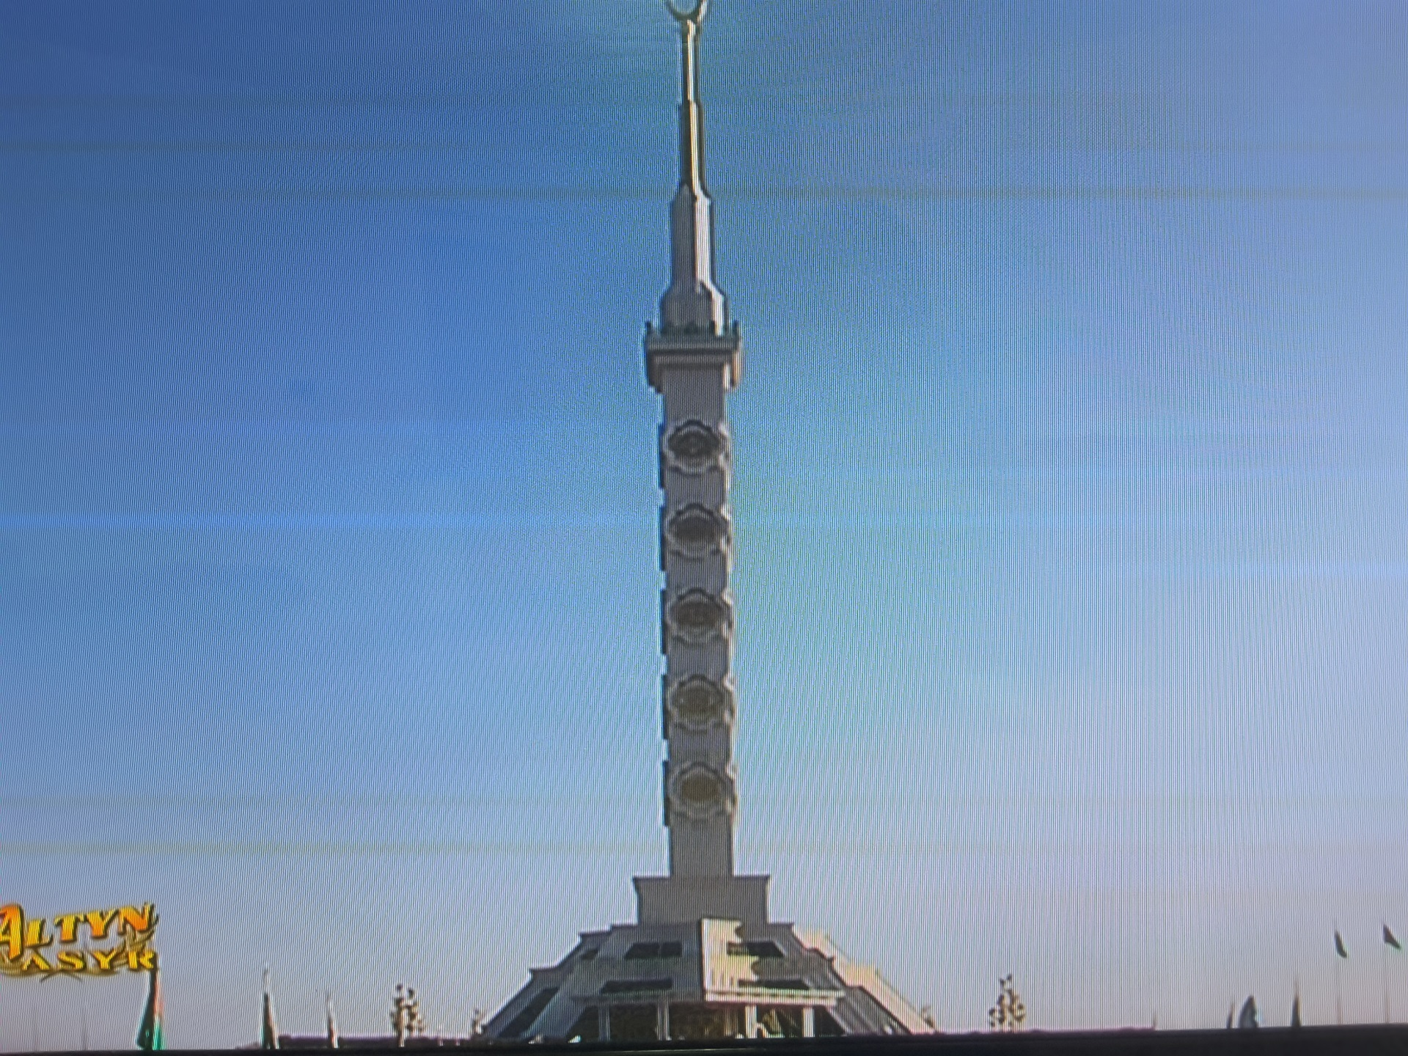

Slide 5

10-nji sapak
Türkmenistanyň zähmet kanunçylygy
boýunça düzgün-nyzam jogapkärçiligi
1. Türkmenistanda işgärleriň düzgün-nyzam jogapkärçiliginiň
umumy häsiýetnamasy.
2. Zähmet düzgün-nyzamynyň bozulmagy üçin berilýan temmiler.
Düzgün-nyzam temmilerini ulanmagyň tertibi.
3 Maddy jogapkärçiligi.

Slide 6
Edebiýat:
1. Türkmenistanyň Konstitusiýasy.- ˝, 15.09.16 ý. m. 57.
2. Türkmenistanyň zähmet kodeksi . A. – 2009 ý. m. m. ст.ст. 160-170 .206-240
3. Türkmenistanyň kanunçylygynyň esaslary ( ýokary okuw mekdepleriniň hukuk hünärinden beýleki hünärler üçin okuw kitaby) . A-2010 ý. 138-142.

Slide 7
Zähmet düzgün-nyzamyny berjaý etmek
işgärleriň iň möhüm borçlaryňyň biridir
Zähmet düzgün-nyzamyny hemmeler üçin ýönekeý işgär üçin–de, ýolbaşcy işgär üçin –de hökmandyr.
Içerki zähmet tertip-düzgüni aýratyn kadalar bilen kesgitlenilýär.

Slide 8
Zähmet düzgün-nyzamy kadaly iş üçin zerur bolan durmuş-ykdysady we guramaçylyk-tehniki şertleri döretmek arkaly yhlasly zähmet üçin höweslendirmegiň usullary bilen, yhlassyz işgärlere temmi çärelerini ulanmak bilen üpjün edilýär.
Iş beriji Türkmenistanyň zähmet kanunçylygyna, zähmet şertnamasyna, köp­çülikleýin şertnama (ylalaşyga) laýyklykda, işgärleriň zähmet düzgün-nyzamyny berjaý etmek üçin zerur şertleri döretmäge borçludyr

Slide 9
Kärhananyň içerki zähmet düzgün-tertip kadalary
Kärhananyň içerki zähmet düzgün-tertip kadalary zähmet Kodekse we
Türkmenis­tanyň beýleki kadalaşdyryjy hukuk namalaryna laýyklykda
işgärleri işe kabul etmegiň we işden boşatmagyň tertibini, zähmet şertnamasynyň
taraplarynyň esasy hukuklaryny, borçlaryny we jogapkärçiligini, is düzgünini,
dynç alyş wagtyny, iş­gärlere ulanylýan höweslendiriş we temmi çärelerini, şeýle
hem kärhanada zähmet gatnaşyklaryny düzgünleşdirýän beýleki meseleleri
kadalaşdyrýan kärhananyň ka­dalaşdyryjy namasydyr.
9

Slide 10
Işdäki netijeler üçin höweslendirme
Işgäre işde gazanan üstünligi üçin höweslendirme çäreleri ulanylyp bilner.
Höweslendirmäniň görnüşleri, olary ulanmagyň tertibi, artykmaçlyklaryň we
ýeňil-likleriň berilmegi Türkmenistanyň kanunçylygyna laýyklykda zähmet
düzgün-nyzamy hakynda zähmet ýa-da köpçülikleýin şertnama (ylalaşyk),
tertipnama we düz-günnama bilen kesgitlenýär.
10

Slide 11

Zähmet üçin höweslendirme çäreleri
меры поощрения за труд (163-njy madda)
minnetdarlyk bildirmek
birwagtlaýyn baýrak bermek
gymmat bahaly sowgatlar bilen sylaglamak
hormat haty bilen sylaglamak
Köpçülikleýin şertnama (ylalaşyk) bilen höweslendirmegiň beýleki çäreleri hem göz öňünde tutulyp bilner.

Slide 12
Zähmet düzgün-nyzamynyň bozulmagy üçin temmiler -164-nji madda
duýduryş
käýinç-
berk käýinç
3 aýa çenli pes aýlyk tölenýän işe ýa-da pes wezipä geçirmek
işden çykarmak
Düzgün-nyzam temmisi bu işgäri işe kabul etmäge (saýlamaga, tassyklamaga we wezipä bellemäge) hukuk berlen edara ýa-da adam tarapyndan ulanylýar.

Slide 13
Düzgün-nyzam temmisiniň aýrylmagy
Eger bir ýylyň dowamynda işgäre ulanylan düzgün-nyzam temmisinden soň, oňa täze düzgün-nyzam temmisi berilmedik bolsa, onda onuň düzgün-nyzam temmisi ýok hasaplanylýar. Şunda düzgün-nyzam temmisi buýruk, karar çykarylmazdan öz-özünden aýrylýär.

Slide 14
Bir ýyl dolmanka işgär täze etmiş etmän we özüni ynamly hökmünde görkezen bolsa işberiji temmini aýyrmaga haklydyr
öz başlangyjy
kärdeşler arkalaşygy guramasynyň teklipnamasy ýa-da zähmetkeşler toparynyň
işgäriň haýyşy
işgäriň ýolbaşçysynyň haýyşy boýunça

Slide 15
Işgär is berijiniň emlägini ýitirmegi ýa-da ony zaýalamagy bilen ýetirilen ýa-da şunuň bilen baglanyşykly artykmaç çykdajylary etmek zerurlygy bilen ýüze çykan zyýan (zelel) üçin is berijiniň öňünde maddy jogapkärçilik çekýär.

